Slide 1
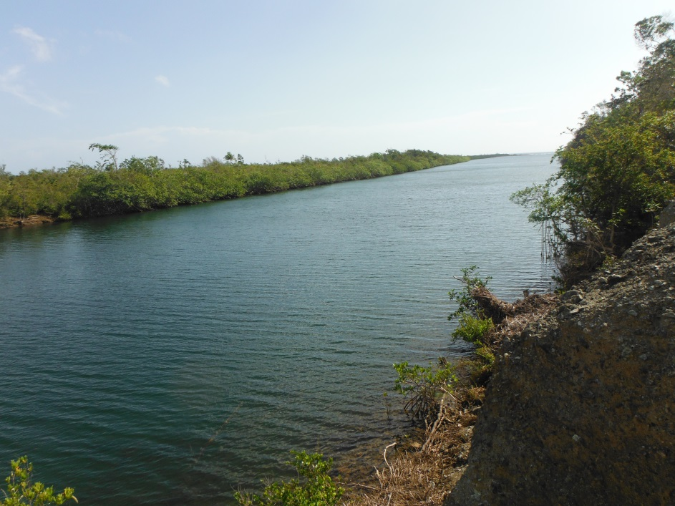
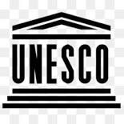
MINISTERIO DE CIENCIA, TECNOLOGÍA Y MEDIO AMBIENTE
UNIDAD DE SERVICIOS AMBIENTALES ALEJANDRO DE HUMBOLDT (UPSA)
DELEGACIÓN TERRITORIAL DEL CITMA GUANTÁNAMO, CUBA
Un enfoque integrado de los riesgos costeros y el cambio climático en la Reserva de Biosfera Cuchillas del Toa.
Manglar Boca de Jiguaní, costa norte o atlántica de Baracoa. «Conservando la tierra firme»
Guantánamo Cuba 22 de Diciembre de 2022

Slide 2
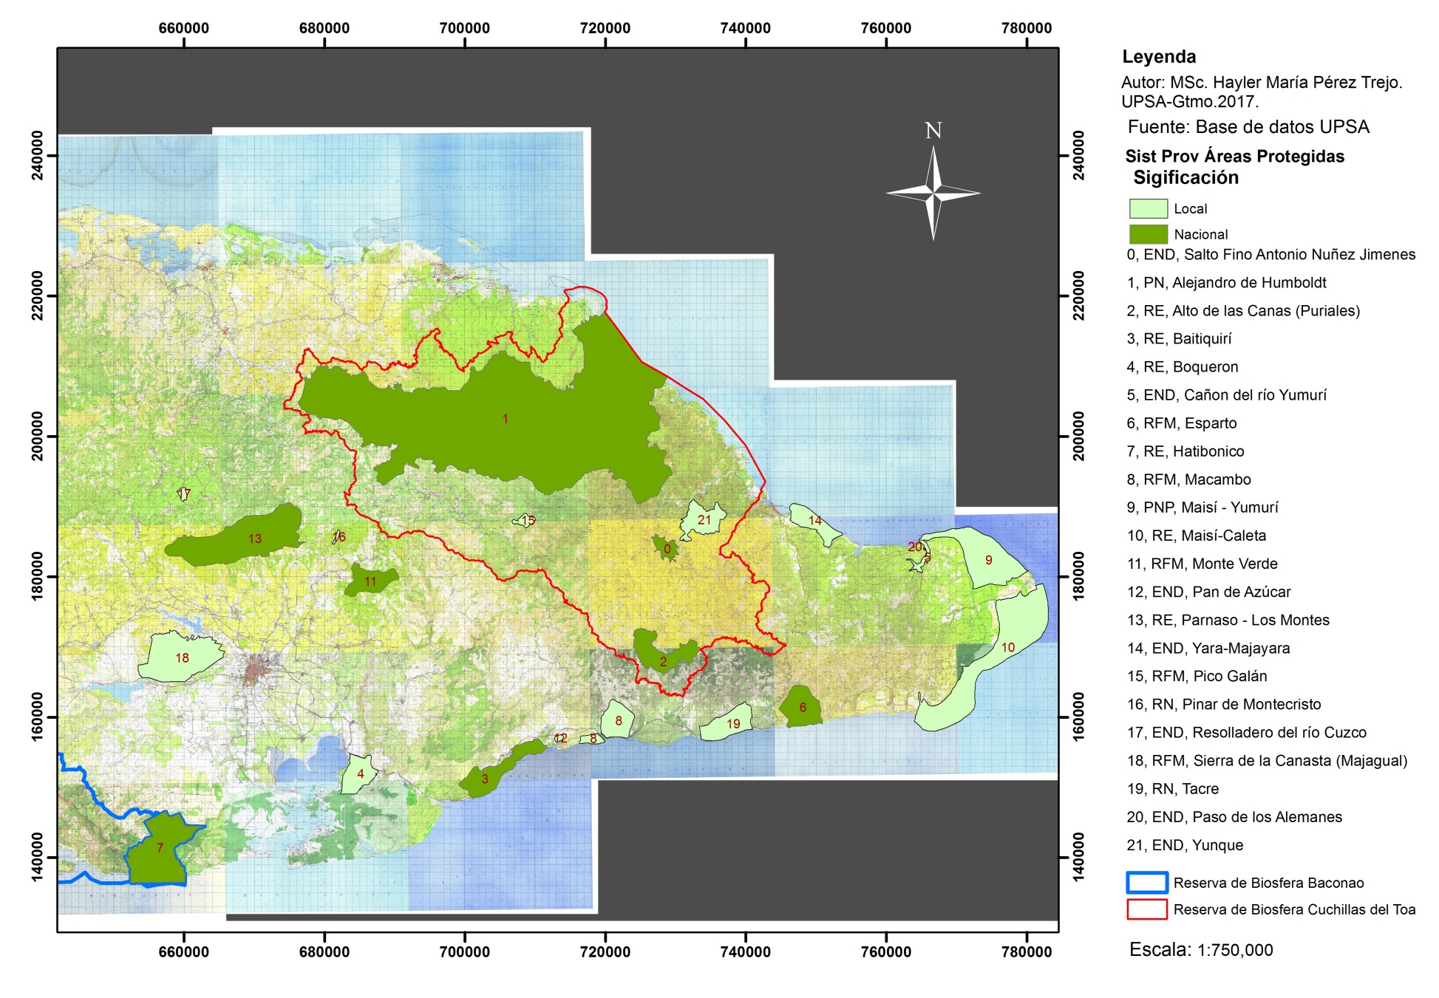
Mapa del Sistema Provincial de Áreas Protegidas de Guantánamo, Cuba (SPAP):

Slide 3
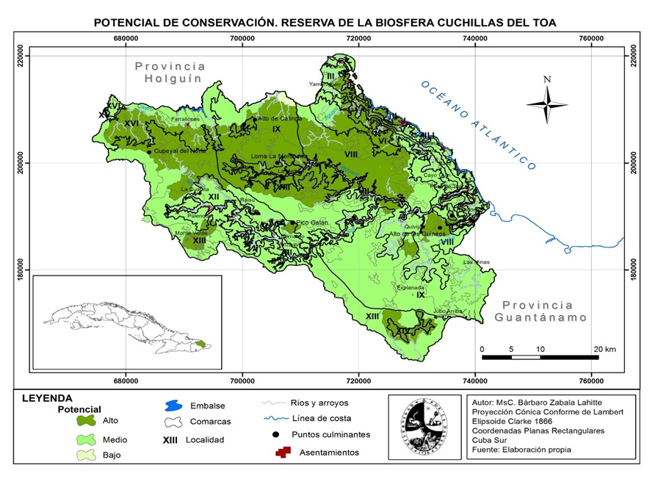
El área protegida de recursos manejados Cuchillas del Toa (APRM CT), desde 1987 forma parte de la Red Internacional de Reservas del Programa del Hombre y la Biosfera (MAB) de la Organización de las Naciones Unidas para la Educación, la Ciencia y la Cultura (UNESCO). Su fin fundamental está dirigido a promover el uso sostenible de los recursos naturales de toda esta zona montañosa ubicado al Noroeste del macizo Nipe-Sagua-Baracoa.
La situación de las áreas protegidas en Cuba se ha transformado en los últimos años gracias a la redefinición y perfeccionamiento de las políticas gubernamentales, la organización y aprobación del marco local y la reorganización y establecimiento del Sistema Nacional de Áreas Protegidas (SNAP).Toda la información básica reciente sobre este territorio se ha recopilado en base de datos en la dirección de la Unidad de Servicios Ambientales “Alejandro de Humboldt” (UPSA) y el Centro Nacional de Áreas Protegidas (CNAP).
Plan de Manejo 2022-2026
Área Protegida de Recursos Manejados: Cuchillas del Toa
(Reserva de Biosfera)

Slide 4
Caracterización de los principales asentamientos humanos.
En la reserva viven un total de 30 673 habitantes asentados en 53 comunidades, siendo la densidad de población de 14.39 hab/km2. De ese total 12 714 pertenecen al sexo masculino y el resto al femenino, lo que indica una supremacía del sexo femenino, con un total de 17 959 féminas, equivalente al 58.54% de la población total.
El predominio de los asentamientos rurales menores de 200 habitantes constituye una resultante de las características físico-geográficas del territorio donde las fuertes pendientes constituyen un umbral para la expansión espacial de los asentamientos, además de la base económica, predominantemente agropecuaria.
En la Reserva de Biosfera Cuchillas del Toa, son pocos los asentamientos humanos con más 483 habitantes.

Slide 5
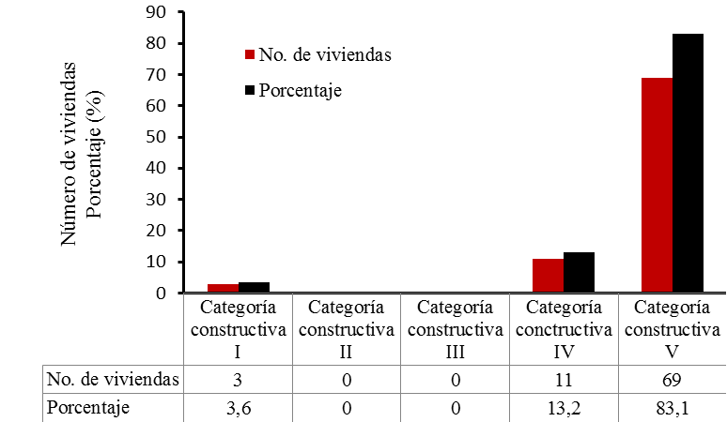
Situación económica social
El área está comprendida en zonas eminentemente rurales y de difícil acceso, localizadas en dos de las provincias más orientales del país, Holguín y Guantánamo.
Fig. 4. Representación gráfica del fondo habitacional actual en las c
Distribución y diferentes tipos de usos, en gran medida determinan las principales actividades socioeconómicas fundamentales.
Existen en el área alrededor de 34 focos contaminantes fundamentalmente debido a la actividad económica relacionada con las producciones de café y a las condiciones de vida de las comunidades en la costa, con una mayor incidencia en las áreas de los municipios Yateras, San Antonio del Sur y Baracoa.
La tendencia dentro del área en cuanto a la permanencia de las familias es la emigración de los pobladores fundamentada en el mejoramiento de sus condiciones de vida, problemas familiares, falta de empleo y enfermedades. En esta zona las viviendas presentan dos tipologías principales: bohíos y casas, calificadas entre mal estado y regular estado, posee letrinas, muchas de ellas se encuentran mal ubicadas, sin tener en cuenta las normas existentes para evitar la contaminación de las fuentes de abasto de agua.
Caso de estudio en Cuchillas del Toa predominan las viviendas categorías constructivas IV y V.

Slide 6
Situación medio ambiental
Existencia de áreas deforestadas con vocación, parches afectados explotaciones mineras pasadas.
Talas no autorizadas sobre especies maderables (preciosas y de usos especiales), focalizadas en muchos sitios del APRM Cuchillas del Toa. Caza y pesca de subsistencia, con tendencia a no ser sostenible en el espacio y el tiempo.
Captura y comercio ilegal de especies carismáticas de la fauna, aves, moluscos y especies comerciales restringidas. Áreas proclives a incendios forestales (pinares, y herbazales).
Erosión hídrica en laderas y caminos abandonados (laminar y cárcavas).
Conflictos de usos y tenencias de las tierras en diferentes sitios con los actores involucrados.
Existencia de especies exóticas e invasoras de la flora y la fauna, con afectación a poblaciones endémicas y nativas de la biota. Desarrollo de actividades agrícolas en sitios inadecuados, altas pendientes fajas hidroreguladoras.
Degradación de hábitats y en menor cuantía pérdida de algunos.

Slide 7
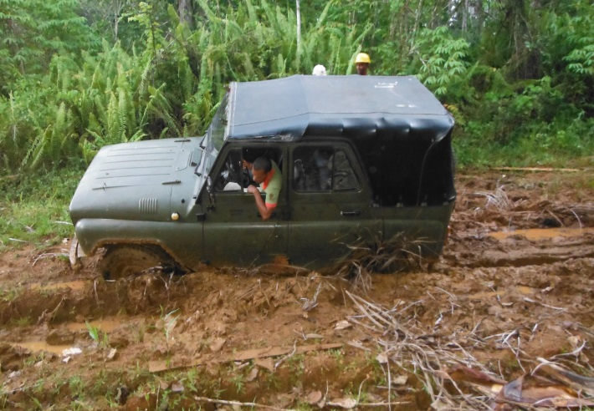
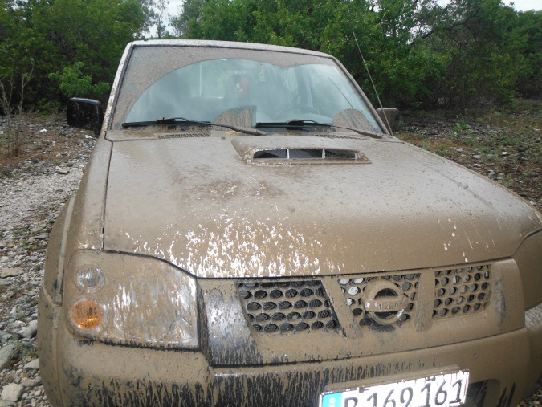
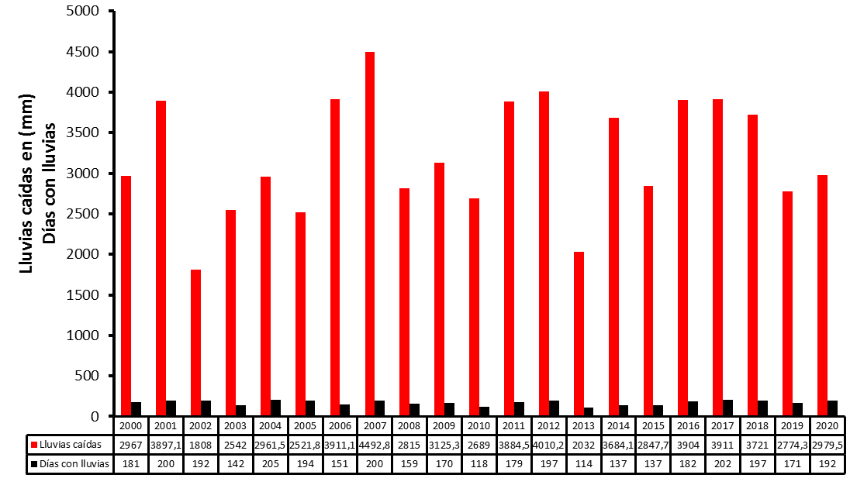
Cambio climático y efectos colaterales matizados en lluvias extremas, sequías intensas, colapsos repentinos de la infraestructura gris.
Estos caminos también son inescrutables. Nadie puede pasarlos.
En Cuchillas del Toa, impresionante cambio en la distribución de las precipitaciones, al mes y al año menos días con lluvias , un decremento de un 25.6%, sin embargo, los niveles de lluvias caídas en unos 50 años han declinados pocos unos 3.4%.

Slide 8
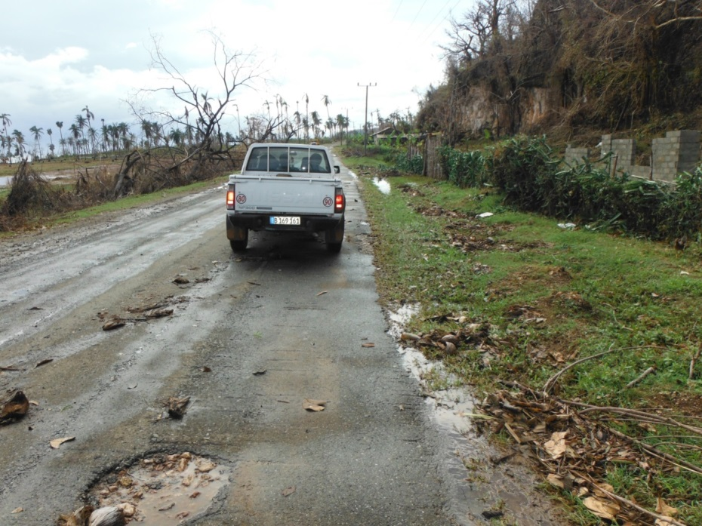
Amenazas costeras
Baracoa y Cuchillas del Toa
Punta de Maisí esta localidad es de las más afectadas por el impacto de olas de tsunamis generadas por un sismo fuerte al norte de La Española.
En Baracoa Consejo Popular Playa Turey la altura máxima del nivel del mar alcanzará hasta 5 metros en la zona poblada, así como en el valle de la desembocadura del río Miel que abarca los Consejos Populares XXX Aniversarios, La Reforma, y en la zona del Malecón.
También en las zonas bajas de la desembocadura de los ríos Toa y Duaba el nivel del mar alcanzará una altura de 2,0 a 3,5 metros. En estas localidades las olas mayores a 1 metro comenzarán a llegar a los 16 minutos, mientras que la mayor altura de las olas se alcanzará a los 40 minutos.
Carretera Moa Baracoa, en este tramo de la costa norte o atlántica. El agua del mar a más de 350 metros de la línea de costa cubre una parte notable del vial. Esta constituye una zona muy vulnerable por la elevación del nivel medio del mar y para los tsunamis.

Slide 9
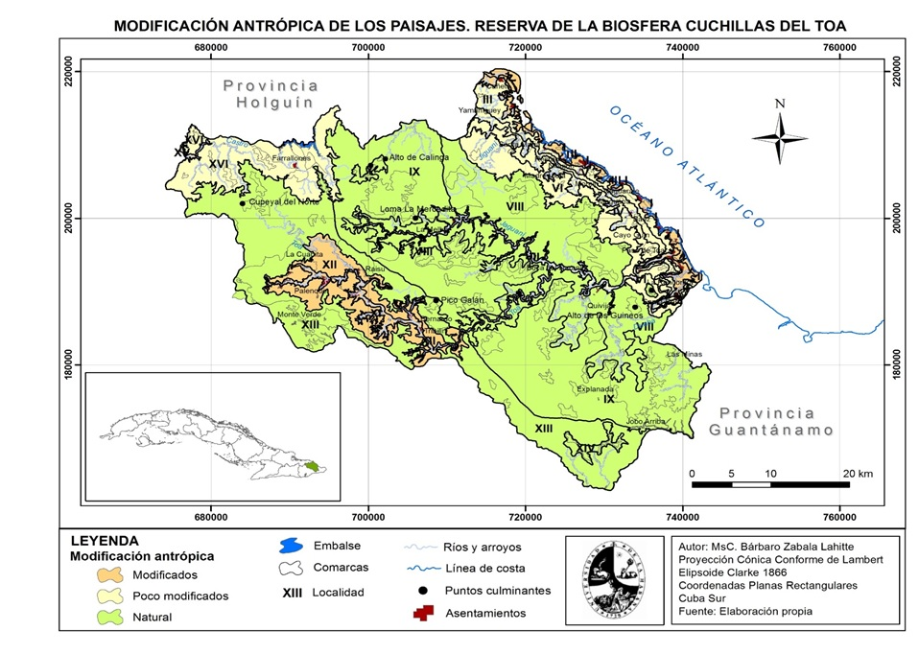
Aun cuando el polígono marino-costero de Cuchillas del Toa, desde el punto de vista de paisajes, es poco modificado, no deja de ser muy vulnerable para la elevación del nivel medio del mar y los tsunamis. Importante para la toma de decisión gubernamental y la gobernanza sobre los recursos naturales.

Slide 10
CONCLUSIONES
Después de modeladas todas las zonas fuentes seleccionadas del área del Caribe, la única zona que genera un tsunami con impacto a las costas de Cuba es el situado al norte de La Española.
De las provincias de Guantánamo y Santiago de Cuba, las localidades más afectadas son las de Punta de Maisí y Baracoa, en estas dos localidades se estiman llegadas de alturas de olas de hasta 5 metros a los 35 y 40 minutos respectivamente después de ocurrido el sismo tsunamigénico.
RECOMENDACIONES
Realizar los cálculos de vulnerabilidad y riesgo de tsunami para las localidades de Punta de Maisí y Baracoa, para posteriormente llevar a cabo medidas de mitigación.
Determinar la altura de las olas y el tiempo de llegada para otras localidades y polos turísticos de interés situados en la costa norte del territorio cubano, desde la provincia de Holguín hasta la provincia de Villa Clara, teniendo en cuenta los resultados obtenidos en este estudio.

Slide 11
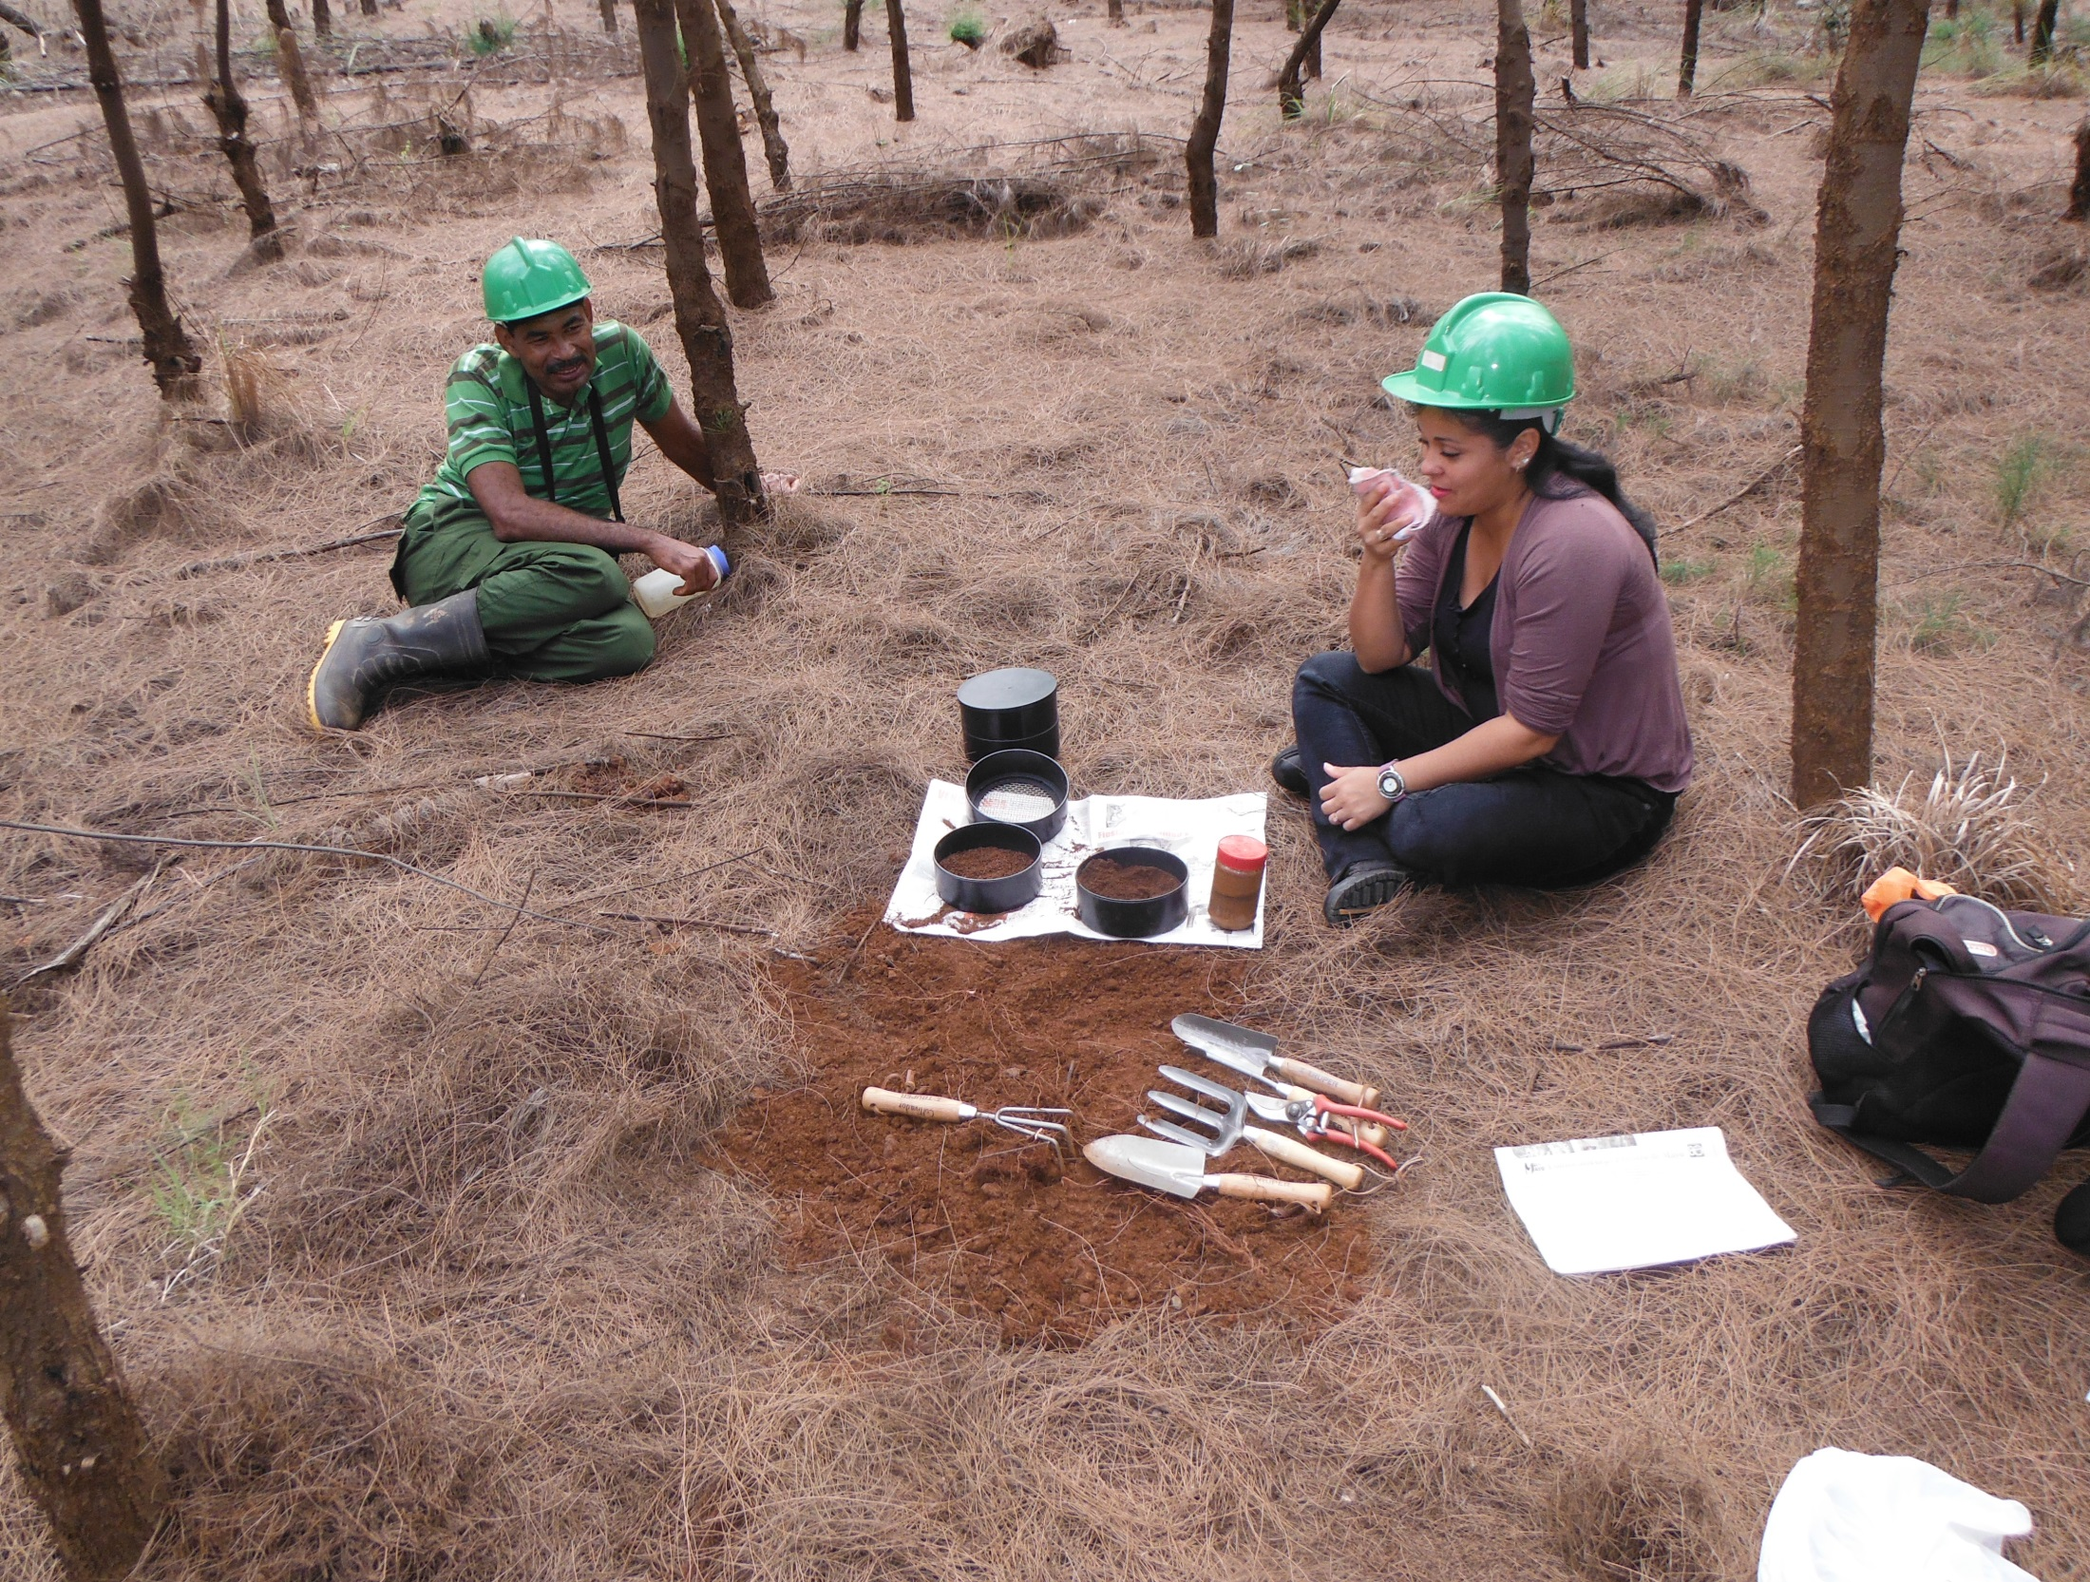
Protegiendo el futuro
Gracias

